Slide 1
Codepolitan Trend Analysis
Kelompok 4

Slide 2
Nama Anggota :
Ammik
Bagus Bambang Syahputra
Cornelia
Ferdiansyah Rizki J
Ummi Muyasaroh

Slide 3
PENDAHULUAN

Slide 4
LATAR BELAKANG
Pernyataan Masalah:
Platform Codepolitan menghadapi kesulitan dalam mengidentifikasi kursus online yang diminati pengguna, sehingga mempengaruhi strategi pemasaran, pengembangan konten, dan peningkatan pengalaman pengguna. Kurangnya wawasan tentang preferensi pengguna menyebabkan kursus yang tidak tepat sasaran, kehilangan peluang pasar, dan penurunan kepuasan pengguna.
Tujuan:
Menganalisa tren kursus online pada platform Codepolitan untuk mengidentifikasi dan memberikan wawasan mengenai kursus yang diminati pengguna. Wawasan ini akan didasarkan pada judul kursus, kategori level, jumlah modul, harga, dan rating, yang diharapkan dapat berguna untuk pengembangan bisnis kursus online platform Codepolitan.

Slide 5
Pertanyaan Analisis
Kursus online apa yang banyak diminati?
Berapa jumlah total kursus yang tersedia di platform?
Berapa jumlah total kursus gratis (Rp.0,-) yang tersedia di platform?
Kursus online apa yang mendapatkan lebih dari 500 ulasan?
Berapa level yang tersedia pada kursus?
Bagaimana distribusi level yang ada pada kursus?
Bagaimana distribusi rating kursus lebih dari 4.5?
Bagaimana hubungan antara harga dengan rating?
Bagaimana hubungan antara harga dengan jumlah peserta?
Bagaimana hubungan antara rating dengan jumlah peserta ?

Slide 6
Batasan Analisis
Hanya memuat informasi data yang diakses secara publik
Informasi data yang dianalisis harus menunjukkan tren atau aktivitas pengguna
Memuat data menggunakan API/JSON dengan kode status 200
Tidak perlu login untuk mendapatkan informasi data
Apabila terdapat harga yang ditampilkan yang mengharuskan pengguna login, maka data tidak akan dimuat
Analisis hanya akan mencakup kursus yang ditampilkan sebagai data terbaru di platform. Jika terdapat label tidak tersedia atau tidak diperbarui, data akan dimuat pada tanggal publikasi yang terlihat paling akhir.
Informasi data yang tidak lengkap akan diisi dengan nilai 0.

Slide 7
Website Link
https://www.codepolitan.com/
Data access link
Data categorical→ https://raw.githubusercontent.com/bagusbambang/datascienceproject/refs/heads/Project-5--Codepolitan-Trend-Analysis/df_categorical.csv
Data numerical → https://raw.githubusercontent.com/bagusbambang/datascienceproject/refs/heads/Project-5--Codepolitan-Trend-Analysis/df_numeric.csv
Dataset → https://raw.githubusercontent.com/bagusbambang/datascienceproject/refs/heads/Project-5--Codepolitan-Trend-Analysis/df_codepolitan.csv

Slide 8
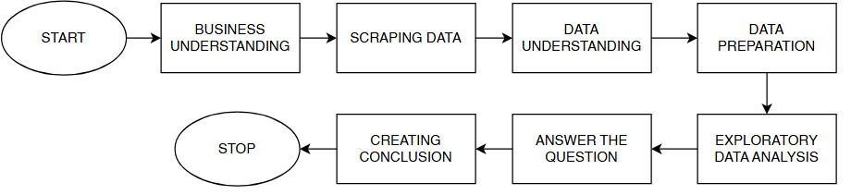
ALUR KERJA

Slide 9
HASIL ANALISA

Slide 10
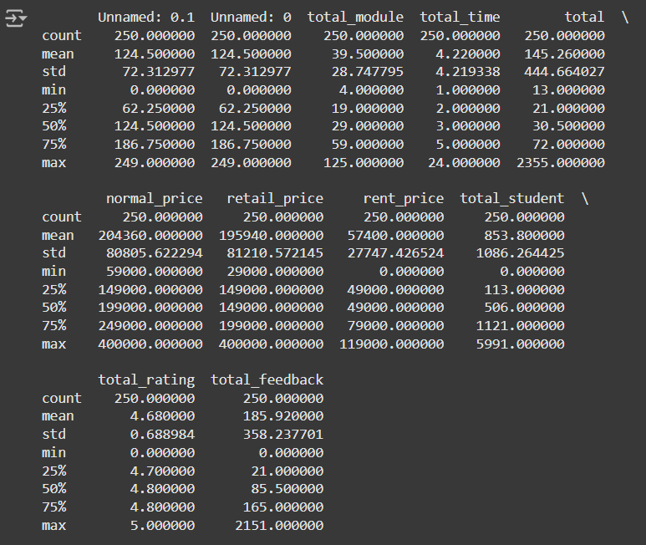
Pada hasil statistik deskriptif tersebut dapat dilihat bahwa:
Total Module yang tersedia ada 250 kursus
Rata-rata waktu kursus per modul adalah 4 jam 2 menit
Rata-rata harga kursus sebelum diskon adalah Rp.204.360,-
Rata-rata harga kursus setelah diskon adalah Rp.195.940,-
Rata-rata harga sewa kursus adalah Rp.57.400,-
Total siswa terbanyak pada suatu kursus adalah 5991 siswa
Rata-rata peringkat kursus adalah 4,68 menunjukkan bahwa kualitas kursus cukup baik

Slide 11
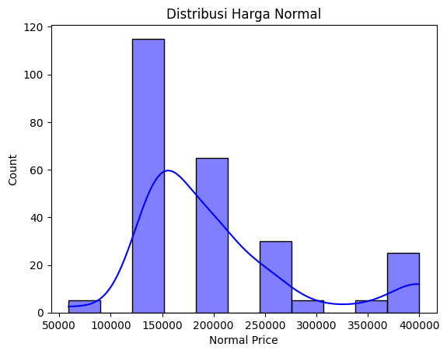
Pada distribusi harga normal sebelum diskon dapat dilihat bahwa pada harga Rp.150.000,- merupakan kursus yang paling banyak dengan harga tersebut.
Distribusi data cenderung miring ke kanan (positively skewed). Artinya, terdapat lebih banyak data dengan nilai yang lebih rendah dibandingkan dengan nilai yang lebih tinggi. Hal ini mengindikasikan adanya beberapa harga yang sangat tinggi yang mempengaruhi bentuk distribusi secara keseluruhan.

Slide 12
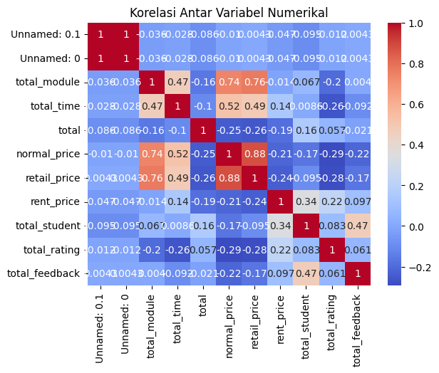
Pada korelasi tersebut dapat dilihat bahwa:
Variabel normal_price, retail_price, rent_price, total_module, total_time, total, dan total_student memiliki korelasi positif yang sangat kuat satu sama lain. Ini menunjukkan bahwa variabel ini cenderung bergerak bersamaan dan saling mempengaruhi.
Variabel total_rating dan total_feedback memiliki korelasi positif yang cukup kuat dengan total_student. Ini mengindikasikan bahwa semakin banyak siswa, maka semakin banyak rating dan feedback yang diberikan.
Variabel normal_price dan retail_price memiliki korelasi positif yang sangat kuat dengan total_module. Ini menunjukkan bahwa harga dan module yang tersedia saling mempengaruhi. Semakin banyak module maka semakin tinggi harga-nya.
Terdapat beberapa korelasi negatif yang lemah antara beberapa variabel, namun tidak terlalu signifikan.

Slide 13
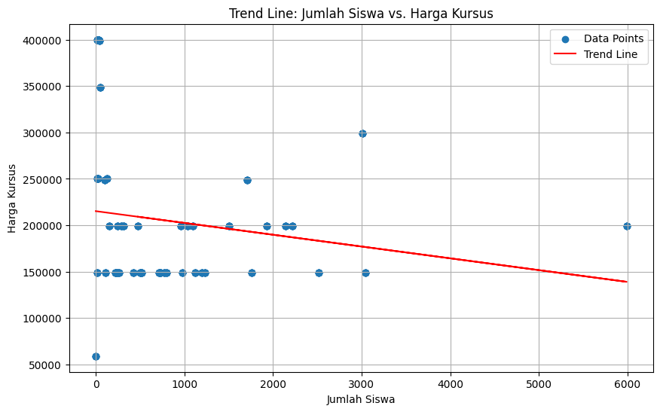
Pada visualisasi tersebut dapat dilihat bahwa:
Garis tren memiliki kemiringan negatif, yang menunjukkan adanya korelasi negatif antara jumlah siswa dan harga kursus. Artinya, semakin tinggi harga suatu kursus, cenderung semakin sedikit jumlah siswa yang mendaftar.
Harga tampaknya memiliki pengaruh yang cukup signifikan terhadap jumlah siswa yang mendaftar. Semakin mahal suatu kursus, minat peserta untuk mendaftar cenderung menurun.

Slide 14
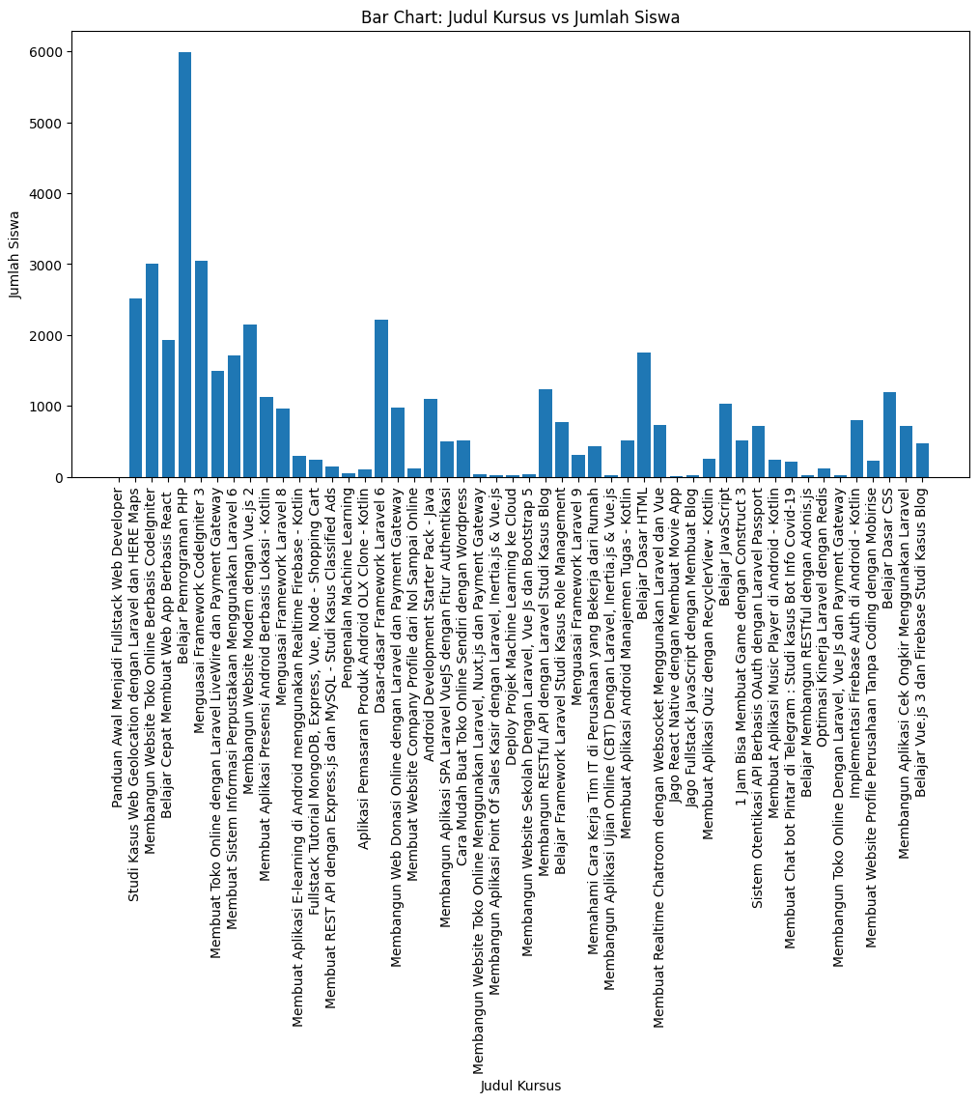
Pada visualisasi data tersebut dapat dilihat bahwa:
Terdapat variasi yang sangat signifikan dalam jumlah peserta yang terdaftar pada setiap kursus. Hal ini menunjukkan bahwa minat peserta terhadap setiap kursus sangat berbeda-beda.
Beberapa kursus memiliki jumlah peserta yang jauh lebih banyak dibandingkan dengan kursus lainnya. Ini mengindikasikan bahwa kursus-kursus tersebut lebih populer dan diminati oleh peserta.
Kursus dengan judul ‘Belajar Pemrograman PHP’ memiliki siswa terbanyak, diikuti oleh judul ‘Membangun Website Toko Online Berbasis Codelgniter 3’ dan ‘Menguasai Framework Codelgniter 3’.

Slide 15
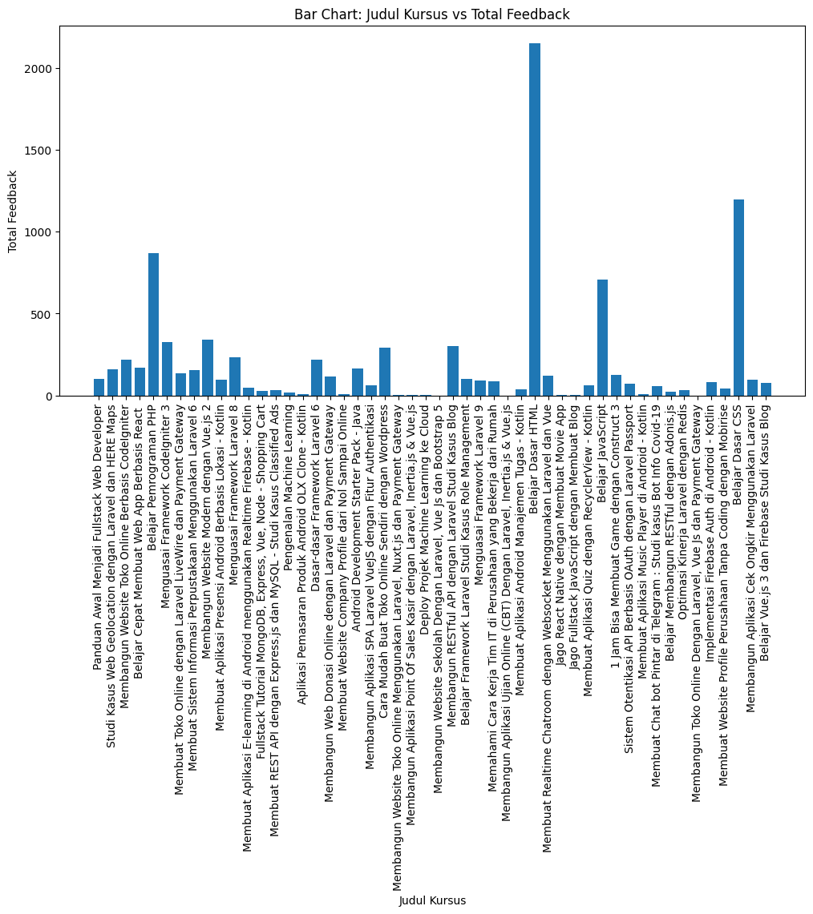
Pada visualisasi tersebut dapat dilihat bahwa:
Terdapat variasi yang sangat signifikan dalam jumlah feedback yang diterima oleh setiap kursus. Hal ini menunjukkan bahwa tingkat kepuasan peserta terhadap setiap kursus sangat berbeda-beda.
Beberapa kursus memiliki jumlah feedback yang jauh lebih banyak dibandingkan dengan kursus lainnya. Ini mengindikasikan bahwa kursus tersebut lebih populer dan diminati oleh peserta.
Kursus dengan judul ‘Belajar Dasar HTML’ mendapatkan feedback terbanyak, diikuti dengan kursus ‘Belajar Dasar CSS’ dan ‘Belajar Pemrogaman PHP’

Slide 16
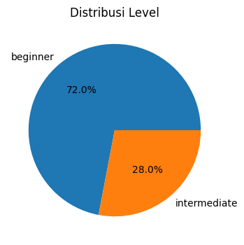
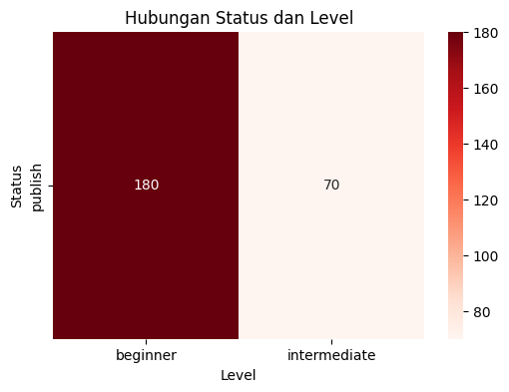
Pada distribusi level tersebut dapat dilihat bahwa:
Level beginner mendapatkan proporsi 72% atau 180 kursus
Level intermediate mendapatkan proporsi 28% atau 70 kursus
Artinya, sebagian besar kursus berada pada level beginner dengan 180 kursus level beginner.

Slide 17
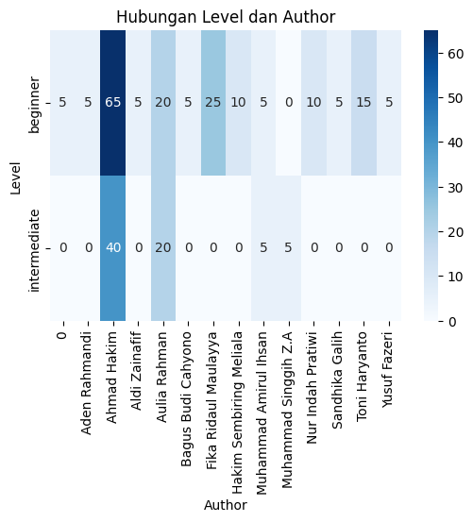
Pada korelasi hubungan level dan author dapat dilihat bahwa:
Sebagian besar kontribusi konten difokuskan pada level beginner. Hal ini ditunjukkan dengan warna biru yang lebih gelap pada baris "beginner" dibandingkan dengan baris "intermediate".
Ada beberapa penulis yang sangat produktif, terutama pada level beginner, yaitu Ahmad Hakim dan Aulia Rahman.
Tidak semua penulis memberikan kontribusi yang sama pada kedua level tersebut. Beberapa mentor berkontribusi pada level beginner, sementara yang lain memberikan kontribusi lebih pada level intermediate.

Slide 18
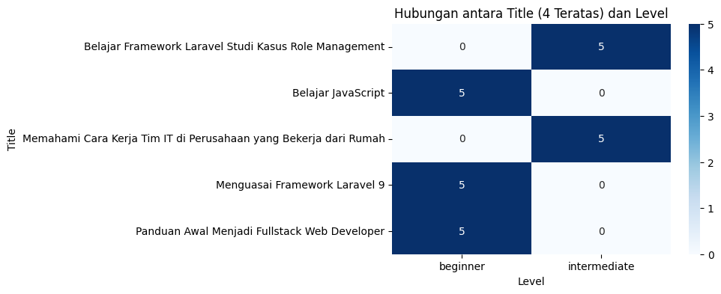
Pada visualisasi hubungan antara title dan level dapat dilihat bahwa:
Terdapat 3 judul kursus yang ditampilkan pada level beginner. Hal ini ditampilkan oleh warna biru yang lebih gelap pada kolom "beginner".
Terdapat 2 kursus yang dikategorikan sebagai level intermediate pada visualisasi ini. Ini menunjukkan bahwa platform belum menyediakan konten yang lebih lanjut.

Slide 19
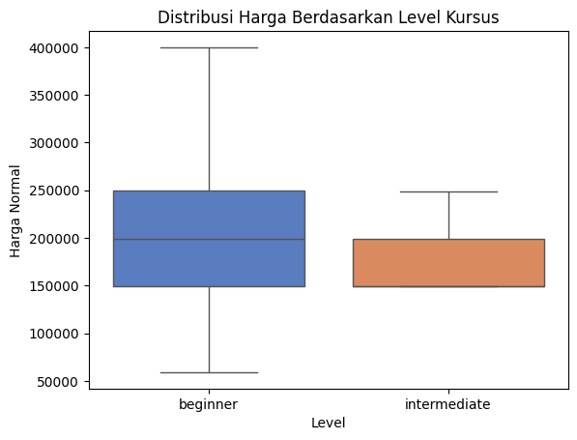
Pada distribusi harga berdasarkan level dapat dilihat bahwa:
Kursus tingkat beginner cenderung memiliki harga yang lebih tinggi dibandingkan dengan kursus tingkat intermediate. Hal ini ditunjukkan oleh posisi kotak (box) pada sumbu y yang lebih tinggi untuk kategori "beginner".
Rentang harga (jarak antara garis bawah dan atas kotak) untuk kursus tingkat beginner juga cenderung lebih lebar. Ini menunjukkan bahwa harga kursus beginner lebih bervariasi, ada yang sangat murah dan ada yang sangat mahal.

Slide 20
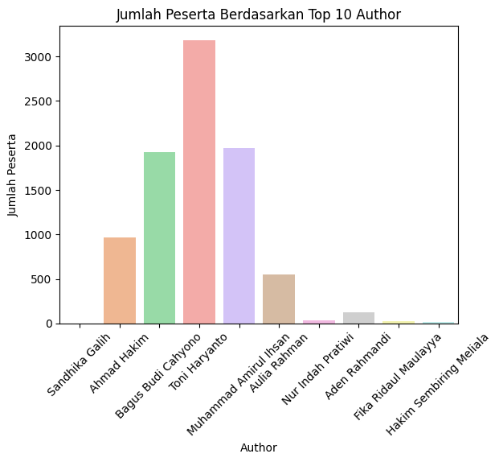
Pada visualisasi berikut dapat dilihat bahwa:
Terdapat variasi yang signifikan dalam jumlah peserta di antara 10 author teratas. Hal ini menunjukkan bahwa popularitas dan daya tarik masing-masing instruktur berbeda-beda.
Beberapa author memiliki jumlah peserta yang jauh lebih banyak dibandingkan dengan author lainnya. Ini mengindikasikan bahwa kursus yang mereka ajarkan lebih diminati atau lebih relevan dengan kebutuhan pasar.
Jumlah peserta dapat menjadi indikator potensial dari setiap author. Author dengan jumlah peserta yang banyak mungkin memiliki keahlian khusus, gaya mengajar yang menarik, atau topik kursus yang sangat relevan.
Author ‘Bagus Budi Cahyono’ memiliki jumlah siswa terbanyak, diikuti Ahmad Hakim dan Toni Haryanto

Slide 21
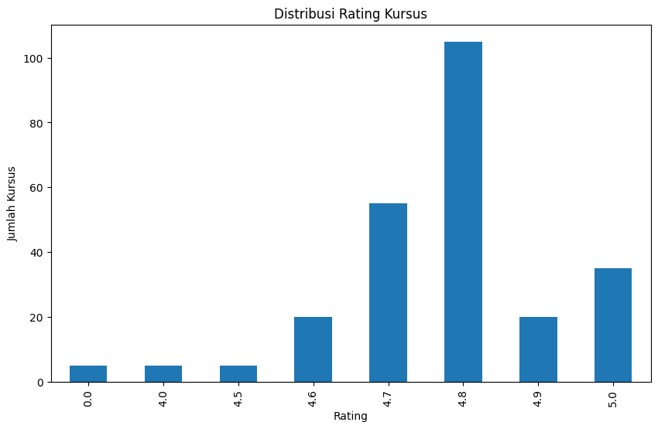
Pada visualisasi tersebut dapat dilihat bahwa:
Terlihat jelas bahwa sebagian besar kursus memiliki rating yang tinggi, terutama pada rentang 4.6 hingga 5.0. Ini mengindikasikan bahwa secara umum, kualitas kursus yang ditawarkan cukup baik dan memuaskan peserta.
Terdapat konsentrasi yang cukup tinggi pada rating tertentu, misalnya pada rating 4.8. Ini bisa mengindikasikan adanya standar kualitas tertentu yang seringkali dicapai oleh kursus-kursus tersebut
Jumlah kursus dengan rating di bawah 4.5 sangat sedikit. Ini menunjukkan bahwa hanya sebagian kecil kursus yang memiliki kualitas yang kurang memuaskan.

Slide 22
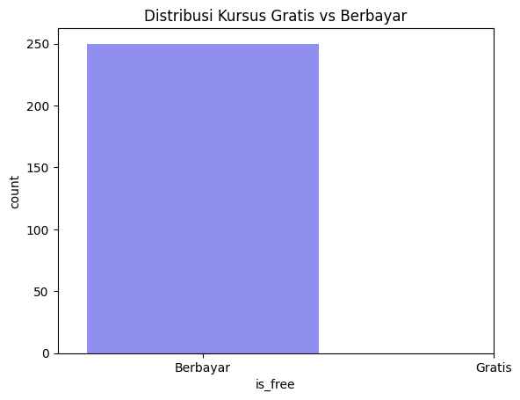
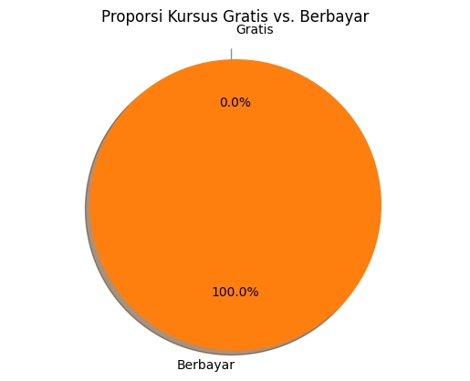
Dari visualisasi terlihat sangat jelas bahwa jumlah kursus berbayar jauh lebih banyak dibandingkan dengan kursus gratis. Hampir semua kursus yang ditawarkan dalam dataset ini dikategorikan sebagai berbayar. Jumlah kursus gratis tidak ada sama sekali. Ini mengindikasikan bahwa model bisnis yang dominan pada platform ini adalah berbasis langganan atau pembelian kursus.

Slide 23
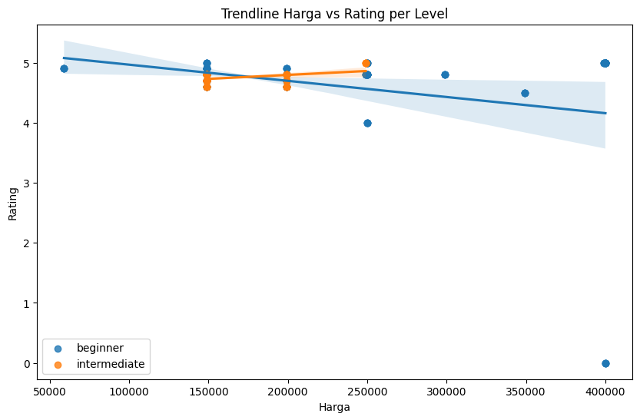
Pada visualisasi tersebut dapat dilihat bahwa:
Kedua garis tren (untuk level beginner dan intermediate) memiliki kemiringan negatif, yang menunjukkan adanya korelasi negatif antara harga dan rating. Artinya, semakin tinggi harga suatu kursus, cenderung semakin rendah ratingnya. Namun, korelasi ini tidak terlalu kuat, terutama untuk level intermediate.
Untuk kursus level beginner, terlihat kecenderungan bahwa semakin mahal kursus, ratingnya cenderung menurun. Ini mengindikasikan bahwa peserta kursus lebih sensitif terhadap harga dan mengharapkan kualitas yang sesuai dengan harga.
Untuk kursus level intermediate, korelasi antara harga dan rating tidak sekuat level beginner. Ini bisa jadi karena peserta kursus lebih fokus pada kualitas materi dan pengalaman belajar daripada harga.

Slide 24
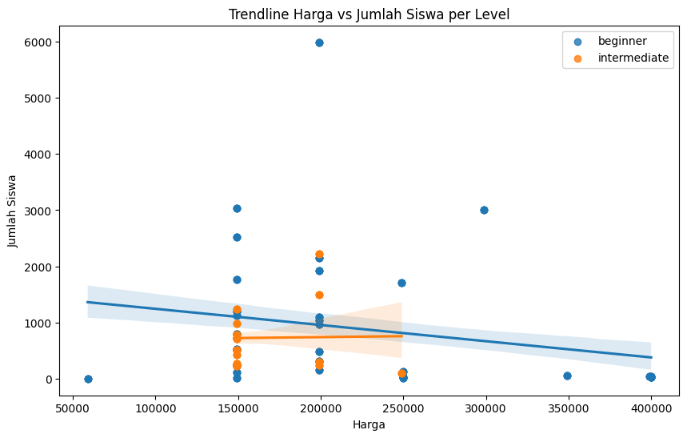
Pada visualisasi berikut dapat dilihat bahwa:
Kedua garis tren (untuk level beginner dan intermediate) memiliki kemiringan negatif, yang menunjukkan adanya korelasi negatif antara harga dan jumlah siswa. Artinya, semakin tinggi harga suatu kursus, cenderung semakin sedikit jumlah siswa yang mendaftar.
Untuk kursus level beginner, terlihat kecenderungan bahwa semakin mahal kursus, jumlah siswa yang mendaftar cenderung menurun. Ini mungkin mengindikasikan bahwa peserta kursus pemula lebih sensitif terhadap harga dan lebih memilih kursus dengan harga yang terjangkau.
Untuk kursus level intermediate, korelasi antara harga dan jumlah siswa juga negatif, namun terlihat lebih lemah dibandingkan dengan level beginner. Ini bisa jadi karena peserta kursus menengah lebih fokus pada kualitas materi dan lebih bersedia membayar lebih untuk mendapatkan kursus yang berkualitas.

Slide 25
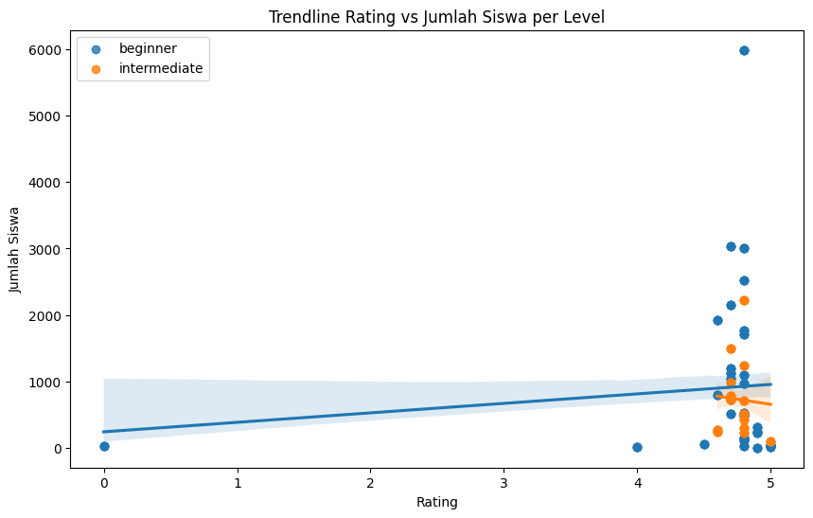
Pada visualisasi tersebut dapat dilihat bahwa:
Kedua garis tren (untuk level beginner dan intermediate) memiliki kemiringan yang sangat kecil, mendekati horizontal. Ini menunjukkan adanya korelasi yang sangat lemah antara rating dan jumlah siswa. Artinya, perubahan pada rating kursus tidak memberikan pengaruh yang signifikan terhadap jumlah siswa yang mendaftar.
Untuk kursus level beginner terlihat sedikit kecenderungan positif, namun sangat lemah. Artinya, semakin tinggi rating kursus, cenderung sedikit lebih banyak siswa yang mendaftar.
Untuk kursus level intermediate, juga terlihat kecenderungan positif yang sangat lemah. Namun, sebaran data lebih tersebar dibandingkan dengan level pemula, menunjukkan variasi yang lebih besar.

Slide 26
MENJAWAB PERTANYAAN

Slide 27
Kursus online apa yang banyak diminati?
Tiga kursus online yang banyak diminati adalah ‘Belajar Pemrograman PHP’, ‘Membangun Website Toko Online Berbasis Codelgniter 3’ dan ‘Menguasai Framework Codelgniter 3’.
Berapa jumlah total kursus yang tersedia di platform?
Jumlah total kursus ada 250 kursus.
Berapa jumlah total kursus gratis (Rp.0,-) yang tersedia di platform?
Tidak ada kursus gratis yang tersedia di platform Codepolitan.
Kursus online apa yang mendapatkan lebih dari 500 ulasan?
Kursus dengan judul ‘Belajar Dasar HTML’ mendapatkan ulasan terbanyak, diikuti dengan kursus ‘Belajar Dasar CSS’ dan ‘Belajar Pemrograman PHP’.
Berapa level yang tersedia pada kursus?
2 level, yaitu Level Beginner dan Level Intermediate.

Slide 28
Bagaimana distribusi level yang ada pada kursus?
Level Beginner terdapat 180 kursus, sedangkan Level Intermediate terdapat 70 kursus.
Bagaimana distribusi rating kursus lebih dari 4.5?
Cenderung meningkat, pada rating 4.8 terdapat konsentrasi yang cukup tinggi yang mengidentifikasikan bahwa siswa cukup puas dengan kursus yang ada.
Bagaimana hubungan antara harga dengan rating?
Adanya korelasi negatif antara harga dan rating. Artinya, semakin tinggi harga suatu kursus, cenderung semakin rendah ratingnya. Namun, korelasi ini tidak terlalu kuat, terutama untuk level intermediate.
Bagaimana hubungan antara harga dengan jumlah peserta?
Adanya korelasi negatif antara harga dan jumlah siswa. Artinya, semakin tinggi harga suatu kursus, cenderung semakin sedikit jumlah siswa yang mendaftar.
Bagaimana hubungan antara rating dengan jumlah peserta ?
Adanya korelasi yang sangat lemah antara rating dan jumlah siswa. Artinya, perubahan pada rating kursus tidak memberikan pengaruh yang signifikan terhadap jumlah siswa yang mendaftar.

Slide 29
KESIMPULAN DAN SARAN UNTUK PENGEMBANGAN BISNIS

Slide 30
Kesimpulan
Kursus yang paling diminati oleh siswa adalah ‘Belajar Pemrogaman PHP’ dengan 5991 peserta.
Kursus ‘Belajar Dasar HTML’ mendapatkan ulasan terbanyak dengan 2151 ulasan.
Jumlah kursus yang tersedia terdapat 250 kursus berbayar menunjukkan bahwa model bisnis dari Codepolitan lebih fokus pada segmen pasar yang bersedia membayar untuk mendapatkan akses ke konten berkualitas.
Terdapat 180 kursus dengan Level Beginner dan 70 kursus dengan Level Intermediate.
Harga kursus memiliki pengaruh yang cukup signifikan terhadap jumlah peserta. Semakin tinggi harga, cenderung semakin sedikit siswa yang mendaftar. Namun, perlu diingat bahwa ini adalah hubungan umum dan faktor lain juga dapat mempengaruhi jumlah peserta.
Harga memiliki pengaruh terhadap rating kursus, terutama untuk kursus level beginner.
Harga memiliki pengaruh terhadap jumlah peserta yang mendaftar. Semakin tinggi harga, cenderung semakin sedikit siswa yang mendaftar.
Jumlah feedback dapat menjadi indikator mengenai kualitas dan relevansi kursus. Kursus dengan banyak feedback positif memiliki materi yang lebih baik atau topik yang lebih relevan dengan kebutuhan siswa.
Kualitas kursus yang ditawarkan cukup baik, dilihat dari rating rata-rata sebesar 4.8. Ini merupakan indikator positif bagi Codepolitan untuk meningkatkan kualitas kursusnya.
Tidak ada hubungan yang kuat antara rating kursus dan jumlah siswa yang mendaftar, baik untuk level beginner maupun intermediate.

Slide 31
Saran Untuk Pengembangan Bisnis Kursus Online pada Platform Codepolitan
Platform Codepolitan dapat mempertimbangkan untuk menawarkan beberapa kursus gratis sebagai strategi pemasaran atau untuk menarik pengguna baru.
Menambahkan level lanjutan, seperti Level Advance, yang dapat menunjukkan bahwa materi kursus berjenjang. Dengan memberikan level berjenjang pada setiap kursus dapat memberikan daya tarik tersendiri kepada pelanggan.
Codepolitan perlu menyeimbangkan antara kualitas kursus dan harga. Kursus dengan kualitas yang baik dan harga yang kompetitif cenderung lebih menarik minat peserta.
Codepolitan dapat mempromosikan kursus yang memiliki banyak feedback positif dan memberikan penawaran khusus untuk kursus yang memiliki sedikit feedback.
Codepolitan perlu mempertimbangkan dalam menetapkan harga kursus, terutama untuk kursus level beginner. Harga yang terlalu tinggi dapat mengurangi rating kursus dan jumlah peserta.
Meskipun rating tidak memiliki pengaruh yang signifikan terhadap jumlah peserta secara langsung, meningkatkan kualitas kursus tetap penting untuk menjaga reputasi dan kepuasan peserta.

Slide 32
TERIMA KASIH

